Slide 1
Celebración de inicio de curso
Instrucciones para el pastoralista
La presentación para esta celebración es un guión que el pastoralista puede adaptar a su contexto. Ofrecemos una introducción, peticiones de perdón, un salmo, un pasaje del Evangelio (elemento central), una dinámica, oración de los fieles, una acción de gracias y una oración final.
Para esta celebración, el pastoralista deberá contar con un símbolo (vela, cruz, imagen, el mismo póster LdF…) que represente a Cristo para ubicarlo en un lugar visible de la capilla.
Durante la misma cada alumno deberá tener un folio y un bolígrafo para realizar una dinámica en la que elaborará un barco de papel en el que escribirá a qué se siente llamado este curso.

Slide 2
celebración de
inicio de curso

Slide 3
¿Por qué estamos aquí?
Aquí estamos un nuevo curso y queremos empezarlo celebrándolo juntos. Cuesta dejar la vida cómoda de las vacaciones, pero la vuelta a las clases también tiene cosas muy agradables, como ver a nuestros amigos y a los compañeros de clase.

Slide 4
Tenemos por delante la tarea de aprender, de ser mejores personas, de prepararnos para un futuro profesional y de esforzarnos y crecer en todos los sentidos. Para ello necesitamos que el Señor nos acompañe, nos anime, nos dé fuerza. Por eso nos reunimos hoy aquí en la capilla, para pedir al Señor, y a su Madre, la Virgen María, que nos ayuden a aprovechar bien el curso.
Jesús nos dice: Ven, sígueme.
¿Cuál va a ser nuestra respuesta?

Slide 5
Decía Jesús: "Porque donde dos o tres están reunidos en mi nombre, allí estoy yo en medio de ellos"
Así pues,
te saludamos, Jesús,
en el nombre del Padre,
del Hijo,
del Espíritu Santo.
Amén.

Slide 6
Peticiones de perdón
Dejemos un momento para pensar aquello por lo que ahora querríamos
pedir perdón
Por las veces en las que cerramos nuestro corazón a tu amor y no nos acordamos de ti como deberíamos. Te pedimos perdón, Señor.
Todos: Te pedimos perdón, Señor.
Por las veces en las que preferimos vivir solo para nosotros mismos, sin preocuparnos de las llamadas que existen a nuestro alrededor de personas que nos rodean. Te pedimos perdón, Señor.
Todos: Te pedimos perdón, Señor.
Por las veces en las que perdemos la ilusión y el tono positivo y solo pensamos en criticar y protestar por lo que nos toca vivir. Te pedimos perdón, Señor.
Todos: Te pedimos perdón, Señor.

Slide 7
SALMO (119, 9-16)
Lector: Bendito eres, Señor, enséñame tus leyes.
Todos: Bendito eres, Señor, enséñame tus leyes.

Slide 8
SALMO
Lector:
¿Cómo podrá un joven andar honestamente?
Cumpliendo tus palabras.Te busco de todo corazón,
no consientas que me desvíe de tus mandamientos.
En mi corazón escondo tus consignas, así no pecaré contra ti.

Slide 9
SALMO
Todos: Bendito eres, Señor, enséñame tus leyes.

Slide 10
SALMO
Lector:
Bendito eres, Señor, enséñame tus leyes.
Mis labios van enumerando todos los mandamientos de tu boca;
mi alegría es el camino de tus preceptos,
más que todas las riquezas.

Slide 11
SALMO
Todos: Bendito eres, Señor, enséñame tus leyes.

Slide 12
SALMO
Lector:
Medito tus decretos, y me fijo en tus sendas;
tu voluntad es mi delicia, no olvidaré tus palabras.

Slide 13
SALMO
Todos: Bendito eres, Señor, enséñame tus leyes.

Slide 14
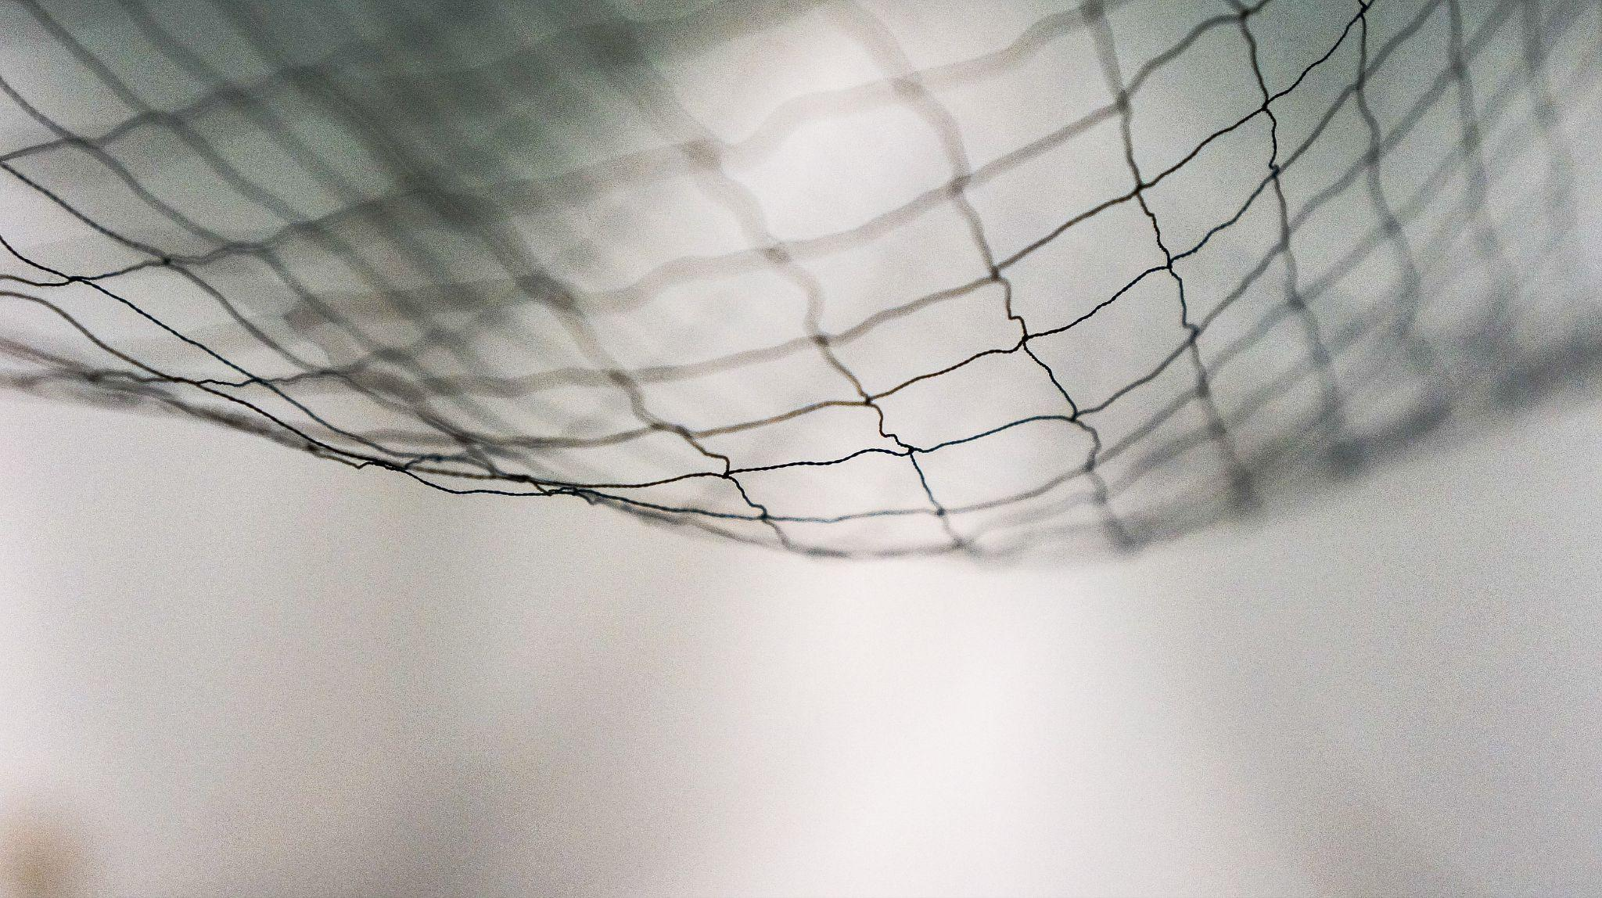
EVANGELIO
Lectura del evangelio según san Lucas (5, 1-11).
Una vez que la gente se agolpaba en torno a él para oír la palabra de Dios, estando él de pie junto al lago de Genesaret, vio dos barcas que estaban en la orilla; los pescadores, que habían desembarcado, estaban lavando las redes. Subiendo a una de las barcas, que era la de Simón, le pidió que la apartara un poco de tierra. Desde la barca, sentado, enseñaba a la gente.
I

Slide 15
Cuando acabó de hablar, dijo a Simón: «Rema mar adentro, y echad vuestras redes para la pesca». Respondió Simón y dijo: «Maestro, hemos estado bregando toda la noche y no hemos recogido nada; pero, por tu palabra, echaré las redes». Y, puestos a la obra, hicieron una redada tan grande de peces que las redes comenzaban a reventarse. Entonces hicieron señas a los compañeros, que estaban en la otra barca, para que vinieran a echarles una mano. Vinieron y llenaron las dos barcas, hasta el punto de que casi se hundían.

Slide 16
Al ver esto, Simón Pedro se echó a los pies de Jesús diciendo: «Señor, apártate de mí, que soy un hombre pecador». Y es que el estupor se había apoderado de él y de los que estaban con él, por la redada de peces que habían recogido; y lo mismo les pasaba a Santiago y Juan, hijos de Zebedeo, que eran compañeros de Simón. Y Jesús dijo a Simón: «No temas; desde ahora serás pescador de hombres». Entonces sacaron las barcas a tierra y, dejándolo todo, lo siguieron.
Palabra del Señor.
I

Slide 17
Dinámica
En este Evangelio, Pedro se ha sentido llamado a seguir a Jesús, lo deja todo por Él.
¿Qué llamadas sentimos nosotros en este inicio de curso?
Cada uno vamos a escribir en un folio alguna de esas llamadas que sentimos.

Slide 18
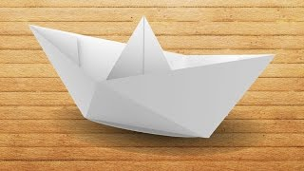
A continuación, vamos a ver un vídeo que nos enseña cómo hacer un barco de papel para construir uno con el mismo folio que tenemos entre las manos.

Slide 19
Gesto
Tomamos, cada uno, nuestro barco y lo vamos colocando junto a aquello representa a Cristo. Quien quiera puede comentar en voz alta alguna llamada.
Mientras se puede escuchar esta musica

Slide 20
Oración de los fieles
Ahora presentamos al Señor nuestras peticiones y esperanzas al comenzar este nuevo curso, con las que queremos pedirle su fuerza y guía para seguir nuestro camino:
Por este curso, para que esté lleno de buenos momentos e intenciones y para que nos dejemos guiar por tu amor y escuchemos tu llamada. ROGUEMOS AL SEÑOR.
Por nuestros compañeros, para que todos sepamos estar siempre en el mismo barco, que es el de los hijos de Dios. ROGUEMOS AL SEÑOR.
Por nuestras familias, para que Dios les dé paciencia para llevar adelante este curso y para que nosotros nos convenzamos de que tenemos que cuidarlas. ROGUEMOS AL SEÑOR.
Por la paz en mundo y en nuestras familias, para que seamos verdaderos constructores de fraternidad para ser verdaderos seguidores de Cristo. ROGUEMOS AL SEÑOR.

Slide 21
ORACIÓN FINAL
Señor, Tú me llamas por mi nombre
tu evangelio no es un ideal
por el que luchar
sino una amistad que Tú deseas.
Me nombras y me pides que te siga.
Siento cómo la ilusión
y los miedos me invaden
estoy tentado de mirar a otro lado
pero sé que todo sería vacío.
Miro mis redes, mis ocupaciones,
mis trabajos.
Pero al pensar en seguirte
y estar contigo
todo se me cae de las manos.
Deseo dejarlo todo y caminar contigo,
no sé dónde iremos
o con quién nos encontraremos
pero estaré contigo y eso me basta.
(Javi Montes, sj)

Slide 22
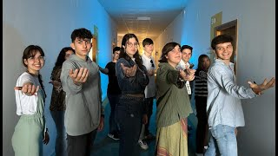
CANCIÓN FINAL

Slide 23
Despedida
Terminamos nuestra celebración renovados e invitados a empezar un nuevo curso respondiendo a las llamadas que hemos dejado a los pies de Jesucristo.
En el nombre del Padre, del Hijo y del Espíritu Santo. Amén.
¡Feliz curso!

Slide 24
celebración de
inicio de curso

